Slide 1
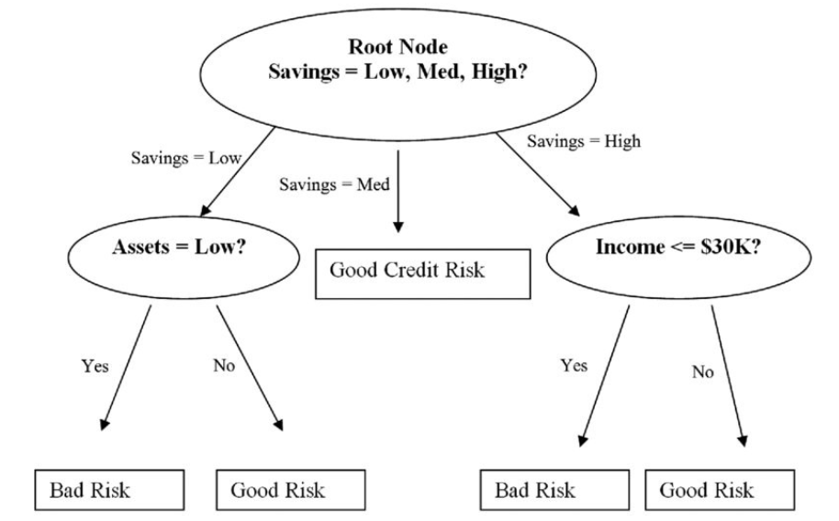
Karar ağaçları (Decision trees)
Grup Üyeleri :
B161210554 Haydar Yahya
G171210554 Omar Alkadri
B171210056 Enes Sirkecioğlu
B171210078 Mehmet Bulut
B171210080 Üsame Tarık Temel

Slide 2
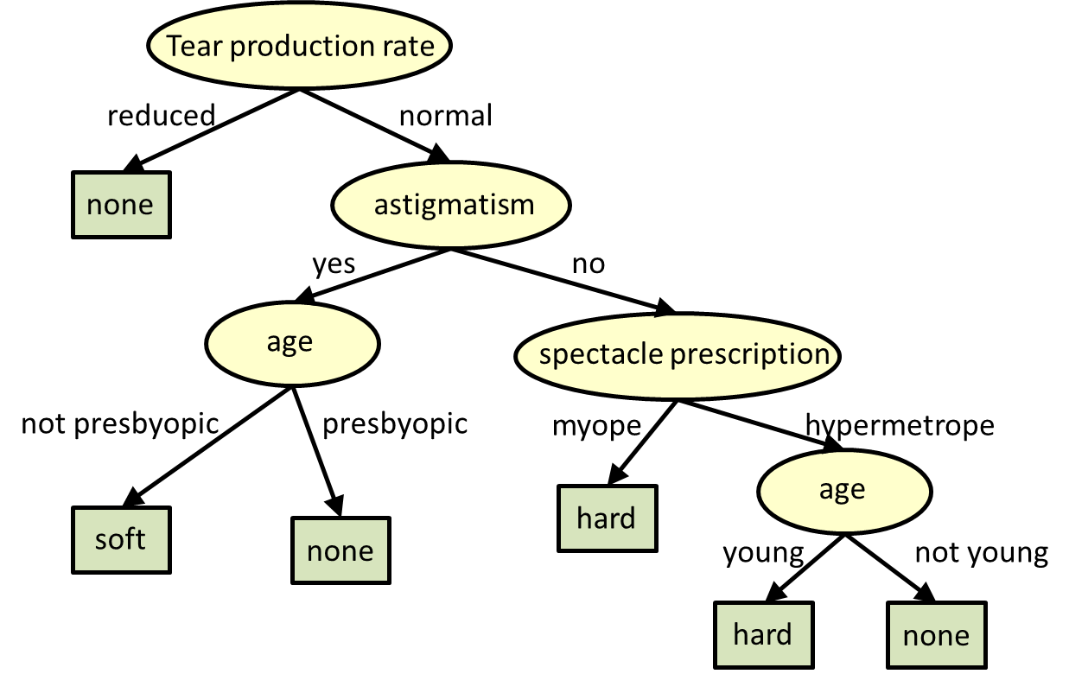
İçerİk
Karar ağacı tarihi?
Karar ağacı nedir?
Karar ağaçlarında Dallanma Kriterleri.
Karar ağacı nasıl yapılır?
Karar ağacı algoritması
Avantajları
Dezavantajları

Slide 3

14. yüzyıl filozofu ‘Razor’ Lakaplı olan “William of Occam” düşencesini geliştirmek isteyen J. Ross Quinlan, 1968’de Sydney Üniversitesi'nde doktora adayı olarak “William of Occam” düşüncesinin üzerine çalıştı.
J. Ross Quinlan, William of Occam fikrine dayanarak 1975’te Makine Öğrenim Programları adlı ilk kitabı yayınladı.
Bu algoritma, şu anda Karar surmeye devam eden Ağacı adı altında bulunan en popüler algoritmalardan biri olmaya devam eder.

Slide 4
Karar AğacıNA Ne sebeple başvurulur:
Karar ağaçları, problemin programlı bir yapıya kolayca sığmasını sağlayan doğal bir “eğer… o zaman… başka…” yapısına sahiptir. Ayrıca, sınıflandırmayı belirlemek için niteliklerin veya özelliklerin sistematik olarak kontrol edildiği kategorizasyon sorunlarına da uygundurlar. Örneğin, bir karar ağacı, bir hayvanın türünü belirlemek için etkili bir şekilde kullanılabilir.
Sonuç olarak, karar verme ağacı Veri Madenciliği ve Makine Öğreniminde kullanılan en popüler sınıflandırma algoritmalarından biridir. Örnek uygulamalar şunları içerir:
Sınırlı reklam bütçesinin hedeflenmesini sağlamak için demografik veriler kullanarak bir ürünün olası alıcılarının belirlenmesi

Slide 5

Karar Ağacı Nedir?
Geçmiş verilerden oluşturulan tahmin modelleri kullanılarak borçlular için temerrüt olasılığının tahmini.
Karar ağaçları, hedefe ulaşma olasılığı en yüksek olan stratejiyi belirlemeye yardımcı olmak için, özellikle araştırma analizinde, operasyon araştırmalarında yaygın olarak kullanılmaktadır.
Sadelikleri nedeniyle, ağaç diyagramları sivil planlama, enerji, finans, mühendislik, sağlık, ilaç, eğitim ve hukuk gibi çok çeşitli endüstrilerde ve disiplinlerde kullanılmıştır.

Slide 6
Eylemin seyrini belirlemek veya istatistiksel bir olasılık göstermek için bir grafiktir.
Karar ağacının her dalı bir kararı veya sonucu temsil eder. Ağacın en dıştaki dalları nihai sonuçlarını temsil eder.
İstatistiksel ve olasılıksal verilerden oluşan en doğru yolu gösteren bir ağactır.
Karar ağacı ağaç yapısı şekliyle bir sınıflandırıcı algoritmasıdır.
Programlama ortamına taşınması basittir ve çok yaygın kullanılır.
Mantıksal değerli parametrelerle çalışır, gürültüye ve karışıklığa dayanıklı bir algoritmadır.

Slide 7
Karar Ağacı Türleri
Karar ağacı türleri, sahip olduğumuz hedef değişkenin türüne dayanmaktadır. İki tip olabilir:
Kategorik Değişken Karar Ağacı: Kategorik bir hedef değişkeni olan karar ağacı Kategorik Değişken Karar Ağacı olarak adlandırılır. Sınıflandırmacı Karar Ağacı da denilebilir.
Sürekli Değişken Karar Ağacı: Karar Ağacı sürekli bir hedef değişkene sahiptir ve buna Sürekli Değişken Karar Ağacı denir.
Örnek: - Diyelim ki bir müşterinin yenileme primini bir sigorta şirketi ile ödeyip ödemeyeceğini tahmin etmekte sorun yaşıyoruz (evet / hayır). Burada müşterilerin gelirlerinin önemli bir değişken olduğunu biliyoruz ancak sigorta şirketinin tüm müşteriler için gelir detayı yok. Şimdi, bunun önemli bir değişken olduğunu bildiğimizden, mesleğe, ürüne ve diğer çeşitli değişkenlere dayalı olarak müşteri gelirini tahmin etmek için bir karar ağacı oluşturabiliriz. Bu durumda, sürekli değişkenler için değerler öngörülür.

Slide 8
Karar Ağaçlarında Dallanma Kriterleri
Karar ağaçlarında en önemli sorunlardan birisi hangi kökten itibaren bölümlemenin veya dallanmanın hangi kritere göre yapılacağıdır. Aslında her bir farklı kriter için bir karar ağacı algoritması karşılık gelmektedir.
Bu algoritmalar şu şekilde gruplandırılabilir.
ID3 ve C4.5, sınıflandırma algoritmalarıdır.
Twoing ve Gini, CART(Classification And Regression Trees) sınıflandırma ve regresyon ağaçlarına dayalı sınıflandırma algoritmalarıdır.
k-en yakın komşu algoritması bellek tabanlı sınıflandırma yöntemleri arasında yer almaktadır.

Slide 9
Entropi
Entropi, rastgele değere sahip bir değişken veya bir sistem için belirsizlik ölçütüdür.
Enformasyon, rassal bir olayın gerçekleşmesi halinde ortaya çıkan bilgi ölçütüdür.
Bir süreç için entropi, tüm örnekler tarafından içerilen enformasyonun beklenen değeridir.
Eşit olasıklı durumlara sahip sistemler yüksek belirsizliğe sahiptirler.
Shannon, bir sistemdeki durum değişikliğinde, entropideki değişimin enformasyon boyutunu tanımladığını öne sürmüştür.
Buna göre bir sistemdeki belirsizlik arttıkça, bir durum gerçekleştiğinde elde edilecek enformasyon boyutu da artacaktır.

Slide 10
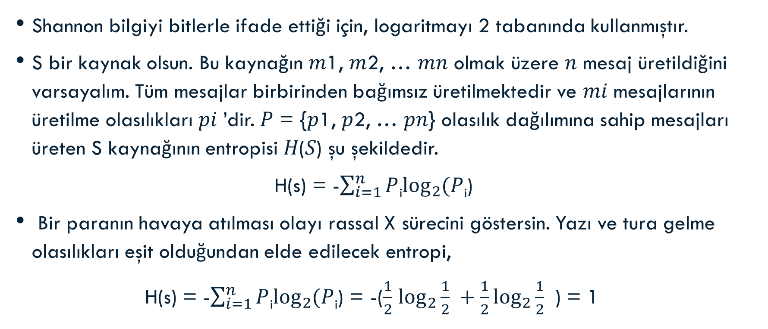
Shannon bilgiyi bitlerle ifade ettiği için, logaritmayı 2 tabanında kullanmıştır.
S bir kaynak olsun. Bu kaynağın 𝑚1, 𝑚2, … 𝑚𝑛 olmak üzere 𝑛 mesaj üretildiğini varsayalım. Tüm mesajlar birbirinden bağımsız üretilmektedir ve 𝑚𝑖 mesajlarının üretilme olasılıkları 𝑝𝑖 ’dir. 𝑃 = {𝑝1, 𝑝2, … 𝑝𝑛} olasılık dağılımına sahip mesajları üreten S kaynağının entropisi 𝐻(𝑆) şu şekildedir.
H(s) = -$\sum_{i=1}^{n}{P}$_{i}$\log_{2}{(P}$_{i})
Bir paranın havaya atılması olayı rassal X sürecini göstersin. Yazı ve tura gelme olasılıkları eşit olduğundan elde edilecek entropi,
H(s) = -$\sum_{i=1}^{n}{P}$_{i}$\log_{2}{(P}$_{i}) = -($\frac{1}{2}$ $\log_{2}{\frac{1}{2} }+\frac{1}{2}\log_{2}{\frac{1}{2} }$ ) = 1

Slide 11
ID3 Algoritması
Karar ağaçları yardımıyla sınıflandırma işlemlerini yerine getirmek üzere Quinlan tarafından birçok algoritma geliştirilmiştir. Bunlar arasında ID3 ve C4.5 algoritması yer almaktadır.
ID3(Iterative Dichotomiser 3) algoritması sadece kategorik verilerle çalışmaktadır.
Karar ağaçları çok boyutlu veriyi belirlenmiş bir niteliğe göre parçalara böler.
Her adımda verinin hangi özelliğine göre ne tür işlem yapılacağına karar verilir.
Oluşturulabilecek tüm ağaçların kombinasyonu çok fazladır. Karar ağaçlarının en az düğüm ve yaprak ile oluşturulması için farklı algoritmalar kullanılarak bölme işlemi yapılır.

Slide 12
Karar ağaçları ile kullanılan yaygın terimler :
Kök Düğümü: Tüm popülasyonu veya numuneyi temsil eder ve bu ayrıca iki veya daha fazla homojen kümeye bölünür.
Bölme: Bir düğümü iki veya daha fazla alt düğüme bölme işlemidir.
Karar Düğümü: Bir alt düğüm diğer alt düğümlere ayrıldığında, buna karar düğümü denir.
Yaprak: Bölünmeyen düğümlere Yaprak veya Terminal düğümü denir.
Budama: Bir karar düğümünün alt düğümlerini kaldırdığımızda, bu işleme budama denir. Ters bölme sürecini söyleyebilirsiniz.
Dal / Alt Ağaç: Tüm ağacın alt bölümüne dal veya alt ağaç denir.
Üst ve Alt Düğüm: Alt düğümlere bölünmüş bir düğüme alt düğümlerin üst düğümü denir, alt düğümler ise üst düğümün alt öğesidir.

Slide 13
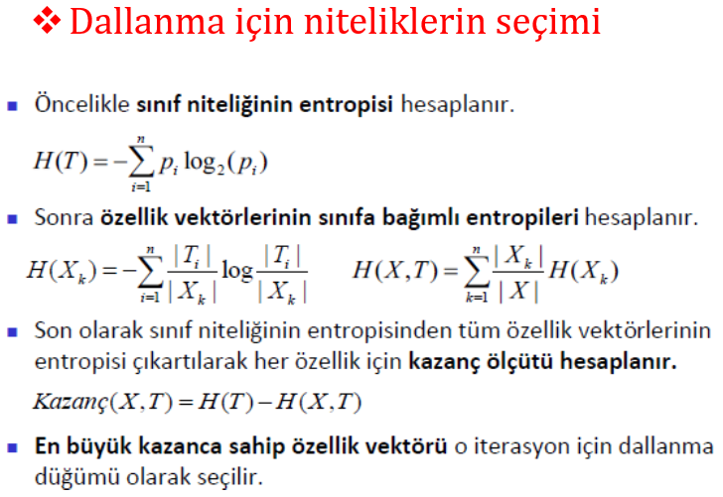
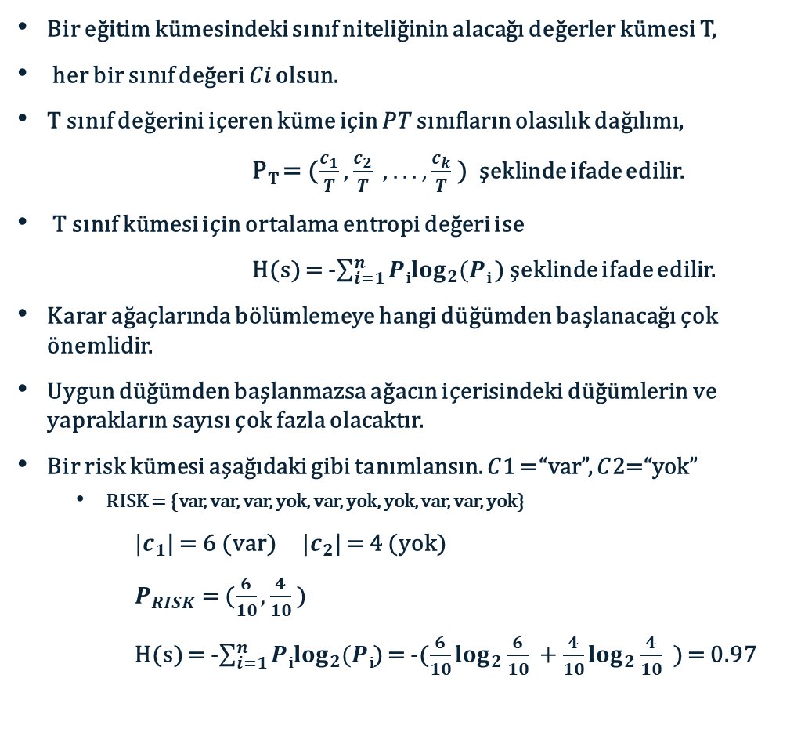
Karar Ağacında Entropi
Bir eğitim kümesindeki sınıf niteliğinin alacağı değerler kümesi T,
her bir sınıf değeri 𝐶𝑖 olsun.
T sınıf değerini içeren küme için 𝑃𝑇 sınıfların olasılık dağılımı,
P_{T} = ($\frac{c_{1}}{T},\frac{c_{2}}{T} ,...,\frac{c_{k}}{T}$) şeklinde ifade edilir.
T sınıf kümesi için ortalama entropi değeri ise
H(s) = -$\sum_{i=1}^{n}{P}$_{i}$\log_{2}{(P}$_{i} ) şeklinde ifade edilir.
Karar ağaçlarında bölümlemeye hangi düğümden başlanacağı çok önemlidir.
Uygun düğümden başlanmazsa ağacın içerisindeki düğümlerin ve yaprakların sayısı çok fazla olacaktır.
Bir risk kümesi aşağıdaki gibi tanımlansın. 𝐶1 =“var”, 𝐶2=“yok”
RISK = {var, var, var, yok, var, yok, yok, var, var, yok}
$|c_{1}$| = 6 (var) $|c_{2}$| = 4 (yok)
$P_{RISK}$ = ($\frac{6}{10},\frac{4}{10}$)
H(s) = -$\sum_{i=1}^{n}{P}$_{i}$\log_{2}{(P}$_{i}) = -($\frac{6}{10}$ $\log_{2}{\frac{6}{10} }+\frac{4}{10}\log_{2}{\frac{4}{10} }$ ) = 0.97

Slide 14
Karar Ağacı nasıl Yapilir?
Karar ağacı, çoğunlukla sınıflandırma problemlerinde kullanılan bir tür denetimli öğrenme algoritmasıdır (önceden tanımlanmış bir hedef değişkene sahiptir). Hem kategorik hem de sürekli girdi ve çıktı değişkenleri için çalışır. Bu teknikte, popülasyonu veya numuneyi girdi değişkenlerindeki en önemli ayırıcı / farklılaştırıcıya dayalı olarak iki veya daha fazla homojen sete (veya alt popülasyona) böleriz.
John'un tenis oynayıp oynamayacağını tahmin edin konusundaki verimiz üzerinden konuyu anlatmaya çalışacağım. Öncelikle bir karar ağacını görelim. Daha sonrasında adım adım bu karar ağacı nasıl oluşturacağımızı anlatalım. Aşağıda verilerimizi ve bu verilerden elde edilmiş karara ağacı gösterilmektedir.

Slide 15
Özelikler |  |  |  | Hedef
Hava Durumu | Sıcaklık | Nem | Rüzger | Tens Oyna
Yağmurlu | Sıcak | Yüksek | Yok | Hayır
Yağmurlu | Sıcak | Yüksek | Var | Hayır
Bulutlu | Sıcak | Yüksek | Yok | Evet
Güneşli | ılık | Yüksek | Yok | Evet
Güneşli | Soğuk | Normal | Yok | Evet
Güneşli | Soğuk | Normal | Var | Hayır
Bulutlu | Soğuk | Normal | Var | Evet
Yağmurlu | ılık | Yüksek | Yok | Hayır
Yağmurlu | Soğuk | Normal | Yok | Evet
Güneşli | ılık | Normal | Yok | Evet
Yağmurlu | ılık | Normal | Yok | Evet
Bulutlu | ılık | Yüksek | Var | Evet
Bulutlu | Sıcak | Normal | Yok | Evet
Güneşli | ılık | Yüksek | Var | Hayır
Bu örnekte, önce john Tennis'in ne zaman oynadığını öğrenmek için bir elektronik tablo oluşturuyoruz. Sayfanın sağında gösterildiği gibi tabloyu oluşturduk
Karar ağacını IF-ELSE IF-ELSE statements kullanarak rahatlıkla her hangi bir programlama dilinde kodlaya bilirsiniz. Örneğin Hava Durumu üç IF şart içerir. 2. IF şartı “Bulutlu” seçilmişse “Futbol Oyna” için olumlu sonuç döndürülür.

Slide 16
^{Hava Durumu}
Yağmurlu
Bulutlu
Güneşli
Sıcaklık | Nem | Rüzger
Sıcak | Yüksek | Yok
Sıcak | Yüksek | Var
ılık | Yüksek | Yok
ılık | Normal | Yok
Soğuk | Normal | Yok
Sıcaklık | Nem | Rüzger
Sıcak | Yüksek | Yok
Soğuk | Normal | Yok
ılık | Normal | Var
Sıcak | Normal | Yok
Sıcaklık | Nem | Rüzger
ılık | Yüksek | Yok
Soğuk | Normal | Yok
Soğuk | Normal | Var
ılık | Normal | Yok
ılık | Yüksek | Var
2 Evet / 3 Hayır
4 Evet / 0 Hayır
3 Evet / 2 Hayır

Slide 17
 |  | Tens Oyna
 |  | Evet | Hayır
Hava Durumu | Güneşli | 3 | 2
 | Bulutlu | 4 | 0
 | Yağmurlu | 2 | 3
E(TensOyna, HavaDurumu) = P(Güneşli)*E(3,2)+P(Bulutlu)*E(4,0)+P(Yağmurlu)*E(2,3)
P(Güneşli) = 5/14 = 0.3571, E(3,2) = 0.971
P(Bulutlu)= 4 / 14 = 0.286, E(4,0) = 0
P(Yağmurlu)= 5 / 14 = 0.357, E(2,3) = 0.971
E(FutbolOyna, HavaDurumu) = 0.694
 |  | Tens Oyna
 |  | Evet | Hayır
Nem | Yüksek | 3 | 4
 | Normal | 6 | 1
E(TensOyna, Nem) = P(Yüksek)*E(3,4)+P(Normal)*E(6,1)
E(3,4) = 0.985, P(Yüksek) = 0.5
E(6,1) = 0.592, P(Normal) = 0.5
E(FutbolOyna, Nem) = 0.788
 |  | Tens Oyna
 |  | Evet | Hayır
Sıcaklık | Sıcak | 2 | 2
 | ılık | 4 | 2
 | Soğuk | 3 | 1
E(TensOyna, Sıcaklık) = P(Sıcak)*E(2,2) + P(Ilık)*E(4,2) + P(Soğuk)*E(3,1)
E(3,2) = 1.000, P(Güneşli) = 0.286
E(4,0) = 0.918, P(Bulutlu) = 0.429
E(2,3) = 0.811, P(Yağmurlu) = 0.286
 |  | Tens Oyna
 |  | Evet | Hayır
Rüzger | Yok | 6 | 2
 | Var | 3 | 3
E(TensOyna, Rüzgar) = P(Yok)*E(6,2)+P(Var)*E(3,3)
E(3,4) = 0.811, P(Yüksek) = 0.571
E(6,1) = 1.000, P(Normal) = 0.429
E(TensOyna, , Rüzgar) = 0.892

Slide 18
Information Gain (Bilgi Kazanımı)
Kazanım Formülü : Kazanç(X,Y) = H(T) – H(X,Y)
Kazanç(TenisOyna, HavaDurumu) = E(TenisOyna) – E(TenisOyna, HavaDurumu)
Kazanç(TenisOyna, HavaDurumu) = 0.940 – 0.694 = 0.247 *
Kazanç(TenisOyna, Nem) = 0.940 – 0.788 = 0.152
Kazanç(TenisOyna, Sıcaklık) = 0.940 – 0.911 = 0.029
Kazanç(TenisOyna, HavaDurumu) = 0.940 – 0.892 = 0.048

Slide 19
Kazanç(TenisOyna, HavaDurumu) özelliği en yüksek information Kazanç değerine sahiptir. Bu özellik seçildikten sonra özelliğin değerlerine bakılarak en yüksek information Kazanç’a sahip alan seçilir. HavaDurumu Bulutlu olduğunda tüm TenisOyna değerleri Evet’tir. Şekil olarak aşağıdaki gibidir:
Hava Durumu
Güneşli
Bulutlu
Yağmurlu
Evet

Slide 20
Hava Bulutlu ise Tenis oynuyoruz. İkinci aşamada HavaDurumu Güneşli olan durumlar seçilir. Güneşli olduğunda oynama ve oynamama durumları vardır. Bu durumda tekrar information Gain hesaplanır ve Rüzgar durumunun karar verici bir özellik olduğu görülür.
Son Durum olarak aşadaki gibidir
Hava Durumu
Özyinelemeli bir şekilde yaprak kalmayıncaya kadar ID3 algoritması devam eder.
Güneşli
Yağmurlu
Bulutlu
Rüzgar
Nem
Evet
Rüzgar var ise oynayamıyoruz 🙁
Rüzgar yok ise oynayabiliyoruz 🙂
Nem yüksek ise oynayamıyoruz 🙁
Nem normal ise oynayabiliyoruz 🙂
Yok
Var
Yüksek
Normal
Evet
Hayır
Hayır
Evet

Slide 21
Overfitting(Aşırı Uyum)
Overfitting karar ağacı modelleri ve diğer pek çok tahmin modeli için önemli bir sorundur. Öğrenme algoritması etkileyecek şekilde eğitim seti hatalarını azaltmaya devam edildiğinde overfitting olur. Bir karar ağaç inşasında overfitting’ten kaçınmak için genelde iki yaklaşım kullanılır.
Pre-pruning (ön-budama): Sınırlandırma işleminde önce ağacın büyümesini durdurmak.
Post-pruning (arka-budama): öncelikle tüm ağacı oluşturup daha sonra ağaçtaki gereksiz kısımları çıkarmak.
Uygulamada ne zaman pruning (budama) işleminin yapılacağını belirlemedeki zorluk sebebiyle ilk yaklaşım pek kullanılmaz. İkinci yaklaşım çok daha başarılıdır. Bu yaklaşım aşağıdaki adımlara dikkat edilmelidir:
Budama işlemine karar vermek için eğitim verisinden farklı bir veri seti kullanmak. Bu veri setine doğrulama veri seti (validation dataset) denir. Validation dataset gereksiz düğümlere karar vermek için kullanılır.
Bir karar ağacı elde ettikten sonra, hata tahmini (error estimation) ve önem testi (Significance testing – Chi Square Testing) gibi istatiksel metotlar kullanarak eğitim verisi üzerinde budama ve genişleme (expanding – ağaça yeni node’lar ekleme) olup olmayacağına karar verilir.
Minimum Description Length principle: karar ağacı ile eğitim veri seti arasında bir ölçüdür. Boyut(tree) + Boyut(sınıflanamayan(tree)) minimize olduğunda ağaç büyümesini durdurma.

Slide 22
Avantajları
Diğer algoritmalara kıyasla karar ağaçları ön işleme sırasında veri hazırlama için daha az çaba gerektirir.
Anlaşılır kurallar üretebilir.
Verilerin normalleştirilmesini ve ölçeklendirilmesini gerektirmez.
Verilerdeki eksik değerler karar ağacı oluşturma sürecini önemli ölçüde etkilemez.
Karar ağacı modellerini, teknik ekiplere ve paydaşlara açıklanması kolaydır.

Slide 23
Dezavantajları
Verilerdeki küçük bir değişiklik karar ağacının yapısında büyük bir değişikliğe neden olarak kararsızlığa neden olabilir.
Bir Karar ağacı için bazen hesaplama diğer algoritmalara kıyasla çok daha karmaşık olabilir.
Karar ağacı genellikle modeli eğitmek için daha uzun zaman gerektirir.
Karar ağacı eğitimi karmaşıklık ve alınan zaman daha fazla olduğundan nispeten pahalıdır.
Karar Ağacı algoritması regresyon uygulamak ve sürekli değerleri tahmin etmek için yetersizdir.

Slide 24
Referans
http://bilgisayarkavramlari.sadievrenseker.com/2008/12/17/entropi-entropy/
http://www.saedsayad.com/decision_tree.htm
https://www.geeksforgeeks.org/decision-tree/
Middendorf M, Kundaje A, Wiggins C, Freund Y, Leslie C. Predicting genetic regulatory response using classification. Bioinformatics. 2004

